Slide 1
Làm việc với các control trong ASP.NET
ThS. Trần Anh Dũng

Slide 2
Nội dung
Các control cơ bản trong ASP.NET
Các control nâng cao trong ASP.NET
Các control kiểm tra dữ liệu trong ASP.NET
HTML server controls

Slide 3
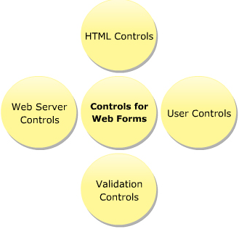
Các loại control trong ASP.NET
Web Server controls
HTML server controls
Validation controls
User controls

Slide 4
Web Server Controls
Là những tag đặc biệt của riêng ASP.NET
Dùng để thể hiện giao diện web
Các control này sẽ được xử lý trên server, và đòi hỏi phải có thuộc tính runat = “server”
Không tương ứng với HTML tag nào
Có thể dùng thể hiện các thành phần phức tạp
Có thể tự động nhận diện trình duyệt

Slide 5
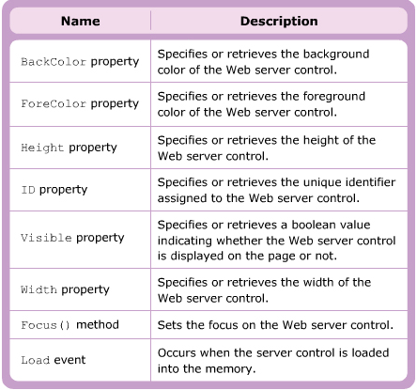
Web Server Controls
WebControl là lớp cơ sở chứa trong thư viện System.Web.UI.WebControls

Slide 6
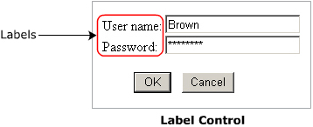
Label
Properties
Method
Text
BorderStyle
BorderColor
…
Focus()
HasControls()
ToString()
…
Notes:
The Label control is a Web server control that allows you to display a label on a Web Form

Slide 7
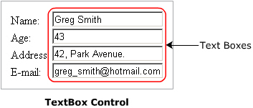
TextBox
Properties
Method
Event
Text
ReadOnly
MaxLength
TextMode
Rows
ToolTip
…
Focus()
ToString()
DataBind()
…
TextChanged
DataBinding
…
Notes:
The TextBox control allows you to display a textbox on a Web page.
The textbox is generally used to accept the input from the user.

Slide 8
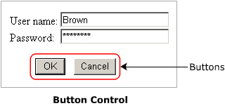
Button
Properties
Event
Text
Enable
CausesValidation
…
Click
Command
…
Notes:
The Button control is a clickable control that is primarily used to submit information to the Web server.

Slide 9
Image
Properties
Method
AlternateText
ImageAlign
ImageUrl
ToolTip
…
GetType()
ToString()
Focus()
…
Image imgFlower = new Image();
imgFlower.ImageUrl = \\Rose.jpg;
imgFlower.AlternateText = “Rose”;
imgFlower.ImageAlign = ImageAlign.Middle;
imgFlower.ToolTip = “A king of flower, Rose”;
frmProductDetails.Controls.Add(imgFlower);

Slide 10
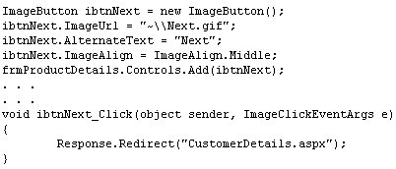
Image Button
Properties
Method
Event
AlternateText
ImageAlign
ImageUrl
…
GetType()
ToString()
Focus()
…
Click
Command
…

Slide 11
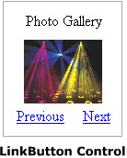
Link Button
Properties
Event
Font
Enable
PostBackUrl
CausesValidation
ToolTip
…
Click
Command
…

Slide 12
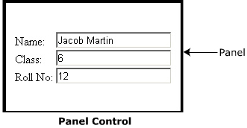
Panel
Properties
GroupingText
BackImageUrl
Direction
HorizontalAlign
ScrollBars
…
Notes:
A Panel control can be described as a container of different Web server controls.

Slide 13
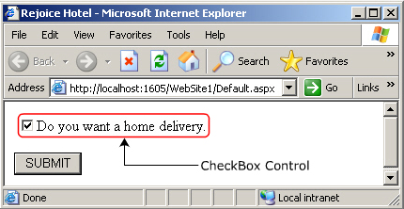
CheckBox
Properties
Event
AutoPostBack
Checked
Text
TextAlign
Width
…
CheckedChanged
…
Notes:
The CheckBox control is used when the user has to either select or deselect a particular option.

Slide 14
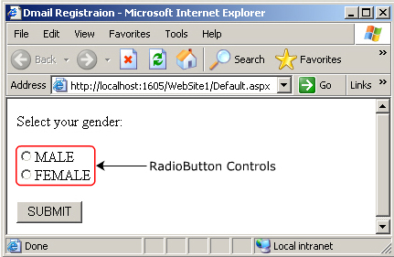
RadioButton
Properties
Event
AutoPostBack
Checked
Text
GroupName
…
CheckedChanged
…
Notes:
A RadioButton control is used in a Web Form when the user has to select only one of the provided options.

Slide 15
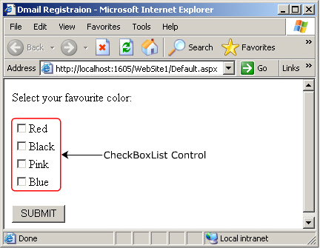
CheckBoxList
Properties
Method
Event
AutoPostBack
Items
SelectedIndex
SelectedValue
…
ClearSelection()
…
SelectedIndexChanged
…
Notes:
The CheckBoxList class inherits all properties, methods, and events of the ListControl class.

Slide 16
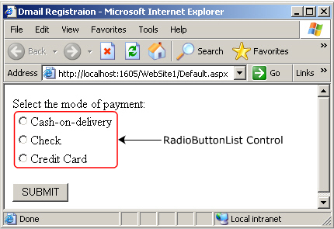
RadioButtonList
Properties
Method
Event
AutoPostBack
Items
SelectedIndex
SelectedValue
Text
ClearSelection()
…
SelectedIndexChanged
…
Notes:
The RadioButtonList class inherits the properties, methods, and events of the ListControl class.

Slide 17
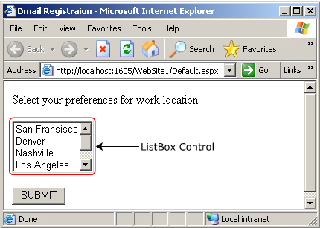
ListBox
Method
Event
ClearSelection()
GetSelectionIndices()
SelectedIndexChanged
…
Properties
AutoPostBack
Items
SelectedIndex
SelectedItem
SelectionMode
Notes:
The ListBox control is used to allow the user to select multiple items from a list.

Slide 18
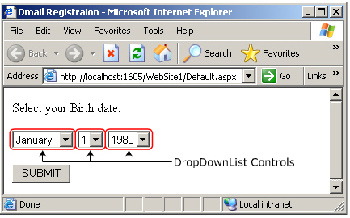
DropdownList
Method
Event
ClearSelection()
…
SelectedIndexChanged
…
Properties
AutoPostBack
Items
SelectedIndex
SelectedItem
Text
Notes:
The DropDownList control is used to create a drop-down list.

Slide 19
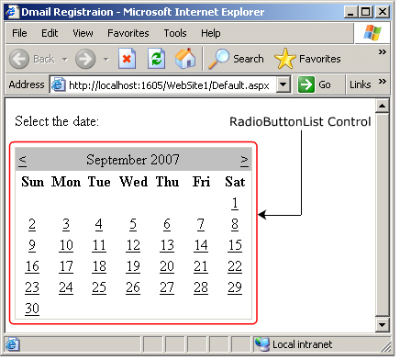
Calendar Controls
Properties
Event
DayHeaderStyle
DayNameFormat
DayStyle
SelectedDate
SelectionMode
SelectorStyle
ShowDayHeader
TodaysDate
ShowGridLines
…
SelectionChanged
VisibleMonthChanged
…
Notes:
The Calendar control is used to dislay a calendar in the browser.

Slide 20
AdRotator
AdRotator là một control đặc biệt trong ASP.NET, được dùng để hiển thị những banner quảng cáo.
AdRotator sử dụng file XML để lưu trữ thông tin về các banner quảng cáo.
File XML này bắt đầu và kết thúc với thẻ <Advertisement>, trong thẻ này có thể có nhiều thẻ <Ad>

Slide 21
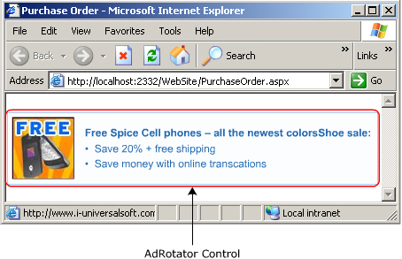
AdRotator
Thẻ <Ad> gồm một số thuộc tính sau:
ImageUrl
NavigateUrl
AlternateText
KeyWord
Impressions

Slide 22
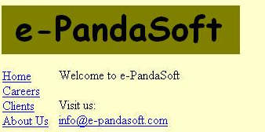
Navigation Web Controls
ASP.NET cung cấp một số control định vị (Navigation) để giảm thiểu việc lạm dụng quá nhiều hyperlink.
Dùng để thể hiện cấu trúc của Website.
Menu
TreeView
SiteMapPath

Slide 23
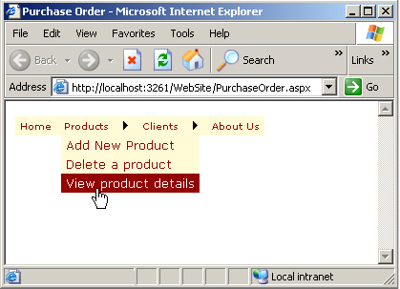
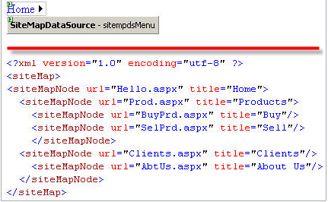
Menu Control
Items Property
Orientation Property
DataSourceID Property
FindItem Method
MenuItemClick Event
…

Slide 24
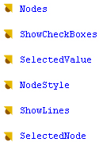
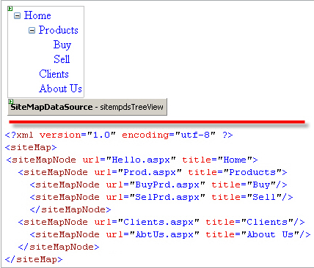
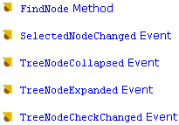
TreeView Control

Slide 25
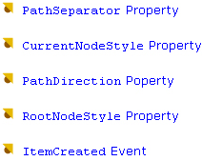
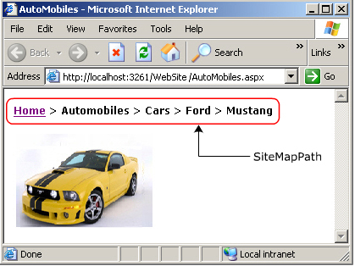
SiteMapPath Control
SiteMapPath conttrol kết hợp với file sitemap để tạo đường dẫn định vị trong website

Slide 26
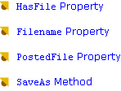
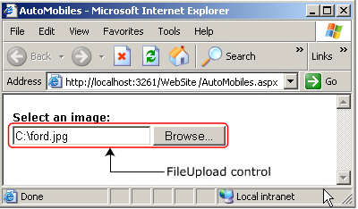
FileUpload Control
Điều khiển FileUpload cho phép người sử dụng Upload file từ chính ứng dụng Web của mình
Notes:
<system.web> <httpRuntime maxRequestLength="102400" executionTimeout="360"/> </system.web>
maxRequestLength - Attribute limits the file upload size for ASP.NET application. This limit can be used to prevent denial of service attacks (DOS) caused by users posting large files to the server. The size specified is in kilobytes. As mentioned earlier, the default is "4096" (4 MB). Max value is "1048576" (1 GB) for .NET Framework 1.0/1.1 and "2097151" (2 GB) for .NET Framework 2.0.
executionTimeout - Attribute indicates the maximum number of seconds that a request is allowed to execute before being automatically shut down by the application. The executionTimeout value should always be longer than the amount of time that the upload process can take.

Slide 27
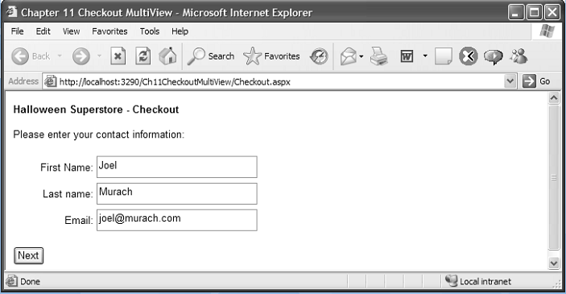
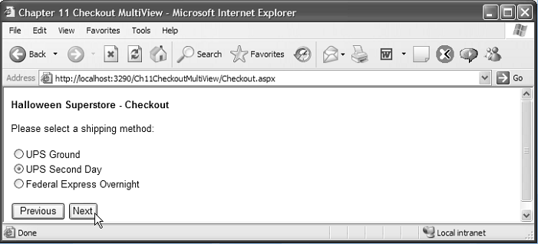
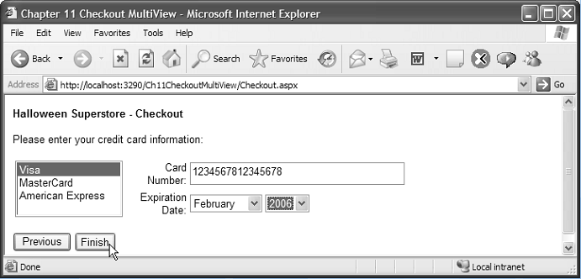
View, MultiView Control

Slide 28
View, MultiView Control
Điều khiển MultiView cho phép ẩn hoặc hiện các phần khác nhau của trang Web, điều khiển này tiện ích khi cần tạo một TabPage. Nó thực sự tiện ích khi muốn chia một trang web có độ dài lớn thành các phần để hiển thị.
Điều khiển MultiView chứa đựng một hoặc nhiều điều khiển View, sử dụng Multiview để lựa chọn các điều khiển View để trình bày.

Slide 29
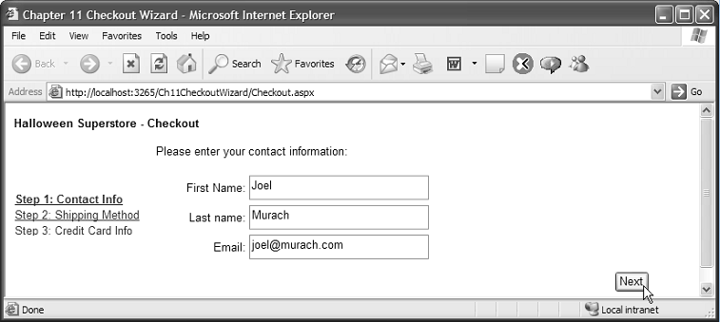
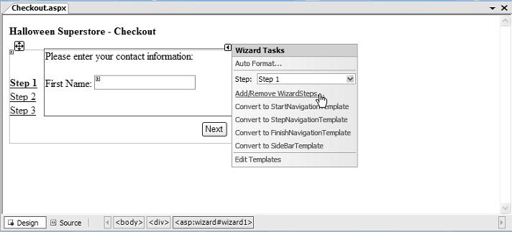
Wizard Control

Slide 30
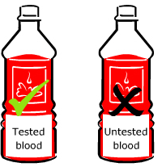
Validation Controls
Validation control kiểm tra tính đúng đắn của dữ liệu do client nhập vào trước khi trang được gửi về cho server.
Tại sao cần phải validation?

Slide 31
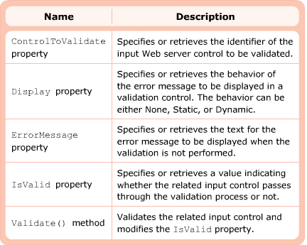
Validation Controls
BaseValidator class

Slide 32
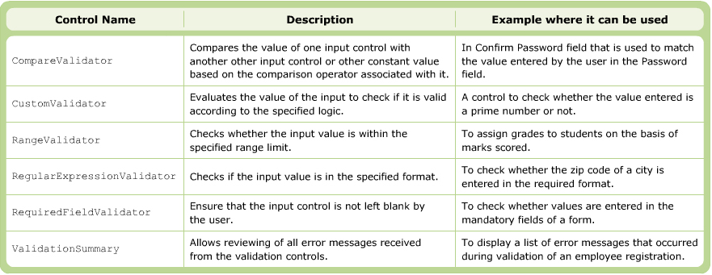
Validation Controls

Slide 33

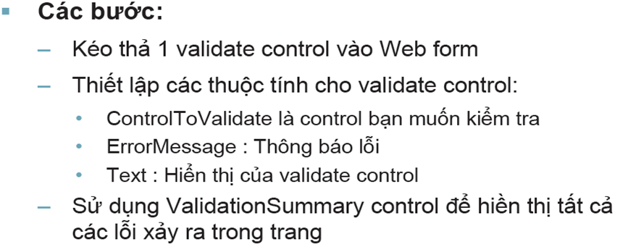
Validation Controls

Slide 34
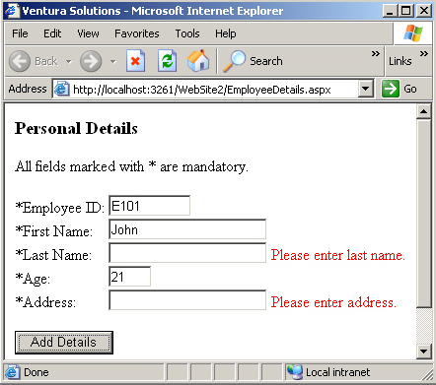
RequiredFieldValidator
So sánh giá trị trong control với giá trị được thiết lập cho thuộc tính InitalValue (mặc định là chuỗi rỗng)
Properties
InitialValue
SetFocusOnError
Text

Slide 35
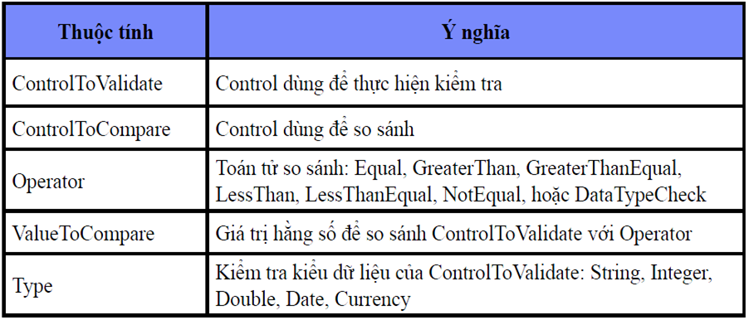
CompareValidator
So sánh giá trị của một control với giá trị của một control khác hoặc với một hằng giá trị khác.

Slide 36
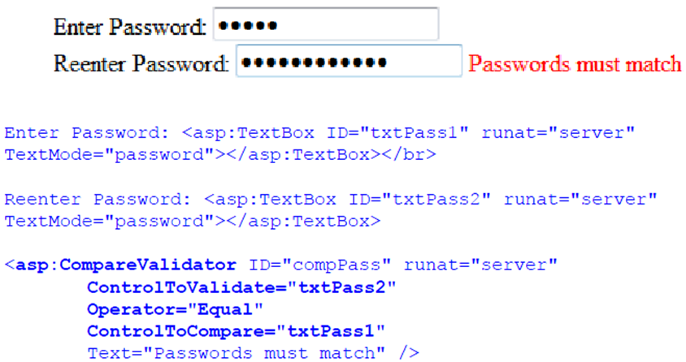
CompareValidator

Slide 37
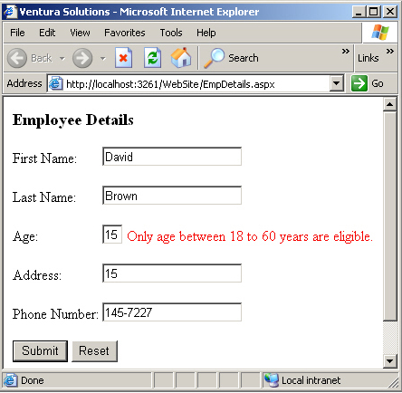
RangeValidator
Kiểm tra giá trị của một control nằm trong một khoảng xác định.
Properties
ErrorMessage
IsValid
Text
MaximumValue
MinimumValue
Type

Slide 38
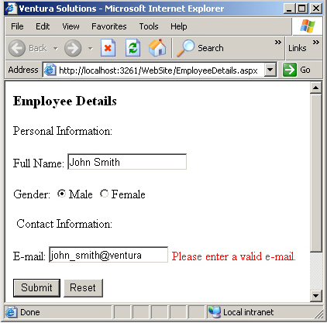
RegularExpressionValidator
Kiểm tra dữ liệu nhập vào các control theo một định dạng (qui ước) nào đó
Properties
ControlToValidate
Display
ErrorMessage
IsValid
ValidationExpression

Slide 39
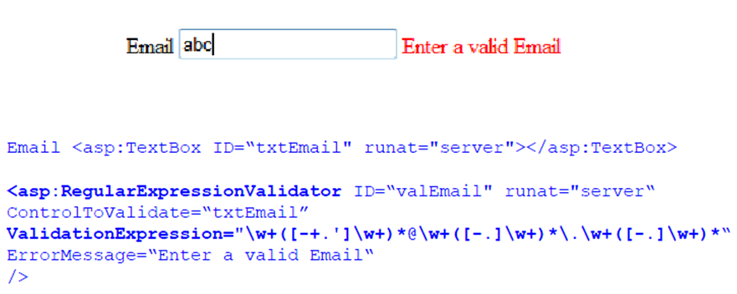
RegularExpressionValidator

Slide 40
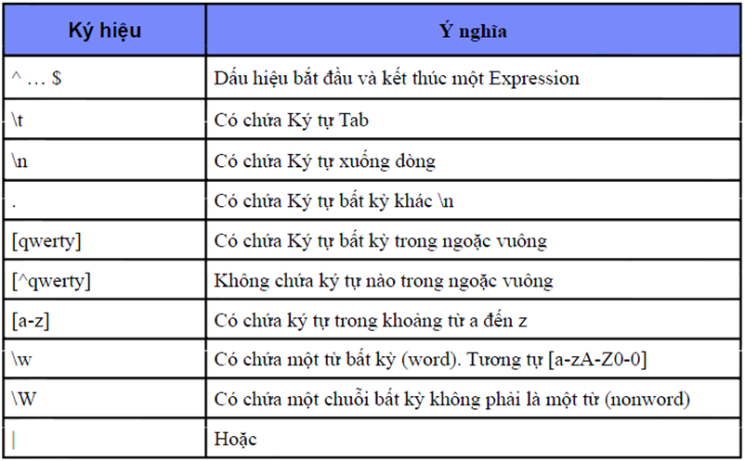
RegularExpressionValidator

Slide 41
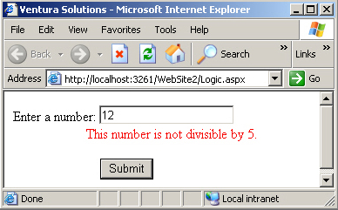
CustomValidator
Tự viết mã lệnh kiểm tra chạy trên server hoặc client
Properties
ControlToValidate
ClientToValidate
ErrorMessage
ValidateEmptyText

Slide 42
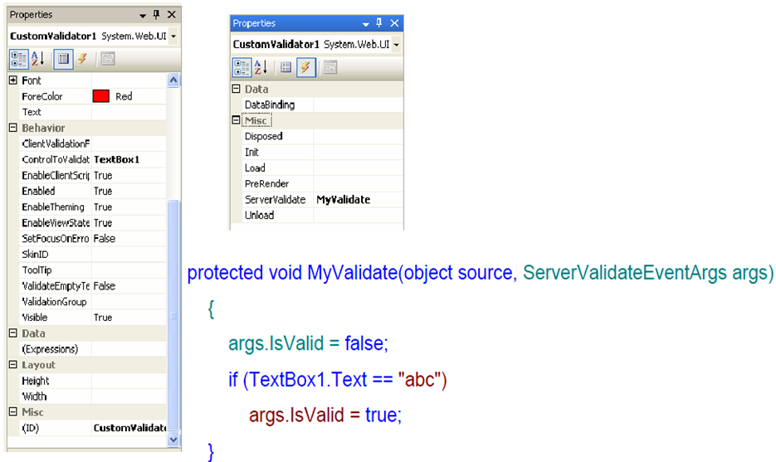
CustomValidator
Kiểm tra trên server
Đặt mã lệnh trong hàm xử lý sự kiện ServerValidate

Slide 43
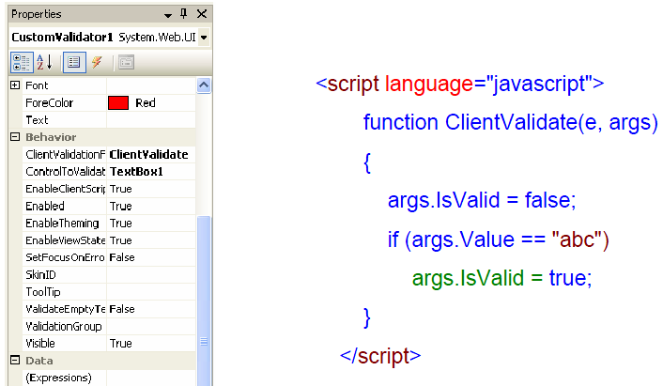
CustomValidator
Kiểm tra phía client
Chỉ định đoạn mã script kiểm tra cho thuộc tính ClientValidationFunction

Slide 44
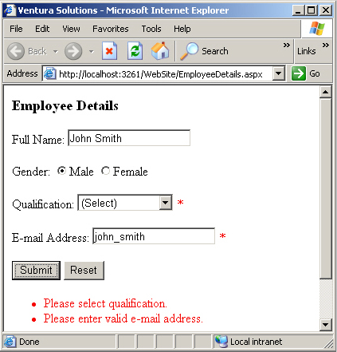
ValidationSummary
Cho phép review lại tất cả các thông báo lỗi từ tất cả các validation control trên trang web.
Properties
DisplayMode
EnableClientScript
HeaderText
ShowMessageBox
ShowSummary

Slide 45
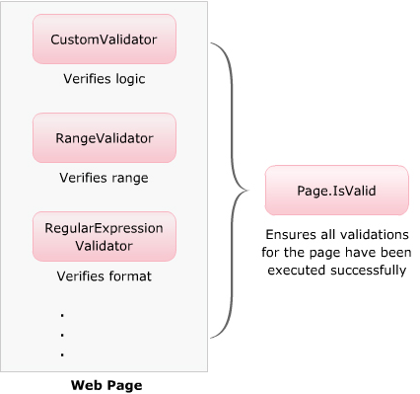
Validation Controls in ASP.Net
Thuộc tính Page.IsValid trả về giá trị logic cho biết việc kiểm tra tính hợp lệ các trang, trả về giá trị là true khi tất cả các validation control được kiểm tra thành công.

Slide 46
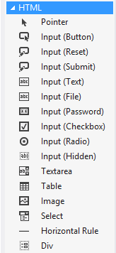
HTML Server Controls
HTML Server control là những tag do HTML tạo ra
Duy trì tương thích với các tag HTML cũ
Thêm vào thuộc tính runat = “server”
Tất cả HTML Server Control phải được đặt trong tag <form> với thuộc tính runat = “server”
Notes:
Điều khiển HTML (tag HTML) trong trang ASP.Net có thể xem như những chuỗi văn bản bình thường. Để có thể được sử dụng lập trình ở phía Server, ta gán thuộc tính runat="Server" cho các điều khiển HTML đó. Những điều khiển HTML (tag HTML) có thuộc tính runat="Server" được gọi là HTML Server Control.

Slide 47
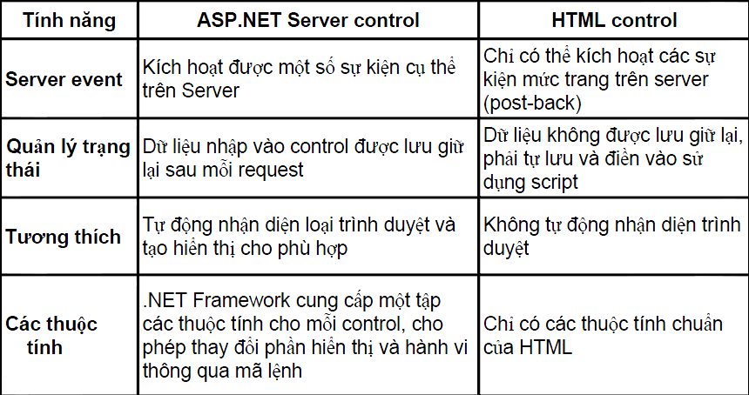
HTML Server Controls
Notes:
Không phải tất cả các control đều cần các sự kiện server-side hoặc quản lý trạng thái

Slide 48
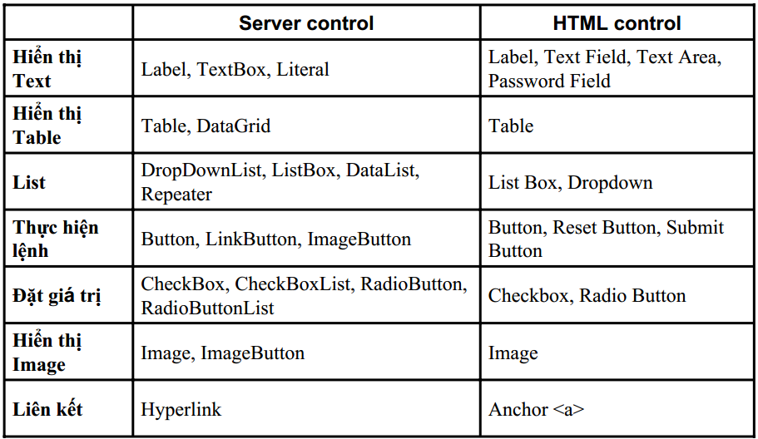
HTML Server Controls

Slide 49

HTML Server Controls

Slide 50
Q & A

